Slide 1


Slide 2

Como alcançar a satisfação dos clientes e promover melhorias utilizando normalização?

Slide 3


COMO SERIA?
Horários,
Rotinas,
Padrões.
Vida em sociedade: normas, leis civis, leis de trânsito…
Comércio: pesos, medidas, formas de pagamento…

Slide 4

Algum deles é ligado à satisfação do cliente?
Você consegue identificar outros padrões?
Quais garantem comércio justo ou segurança?
Da sociedade das organizações em seu ramo de atuação?

Slide 5
PADRONIZAÇÃO
Garante uniformidade e conformidade
Pode ser diferente de regras rígidas e monótonas, falta de flexibilidade e criatividade

Slide 6
Onde não há padrão, não pode haver melhoria.
Taiichi Ohno

Slide 7
Quais benefícios as normas e padrões podem trazer?
Quais aspectos afetados por eles?

Slide 8
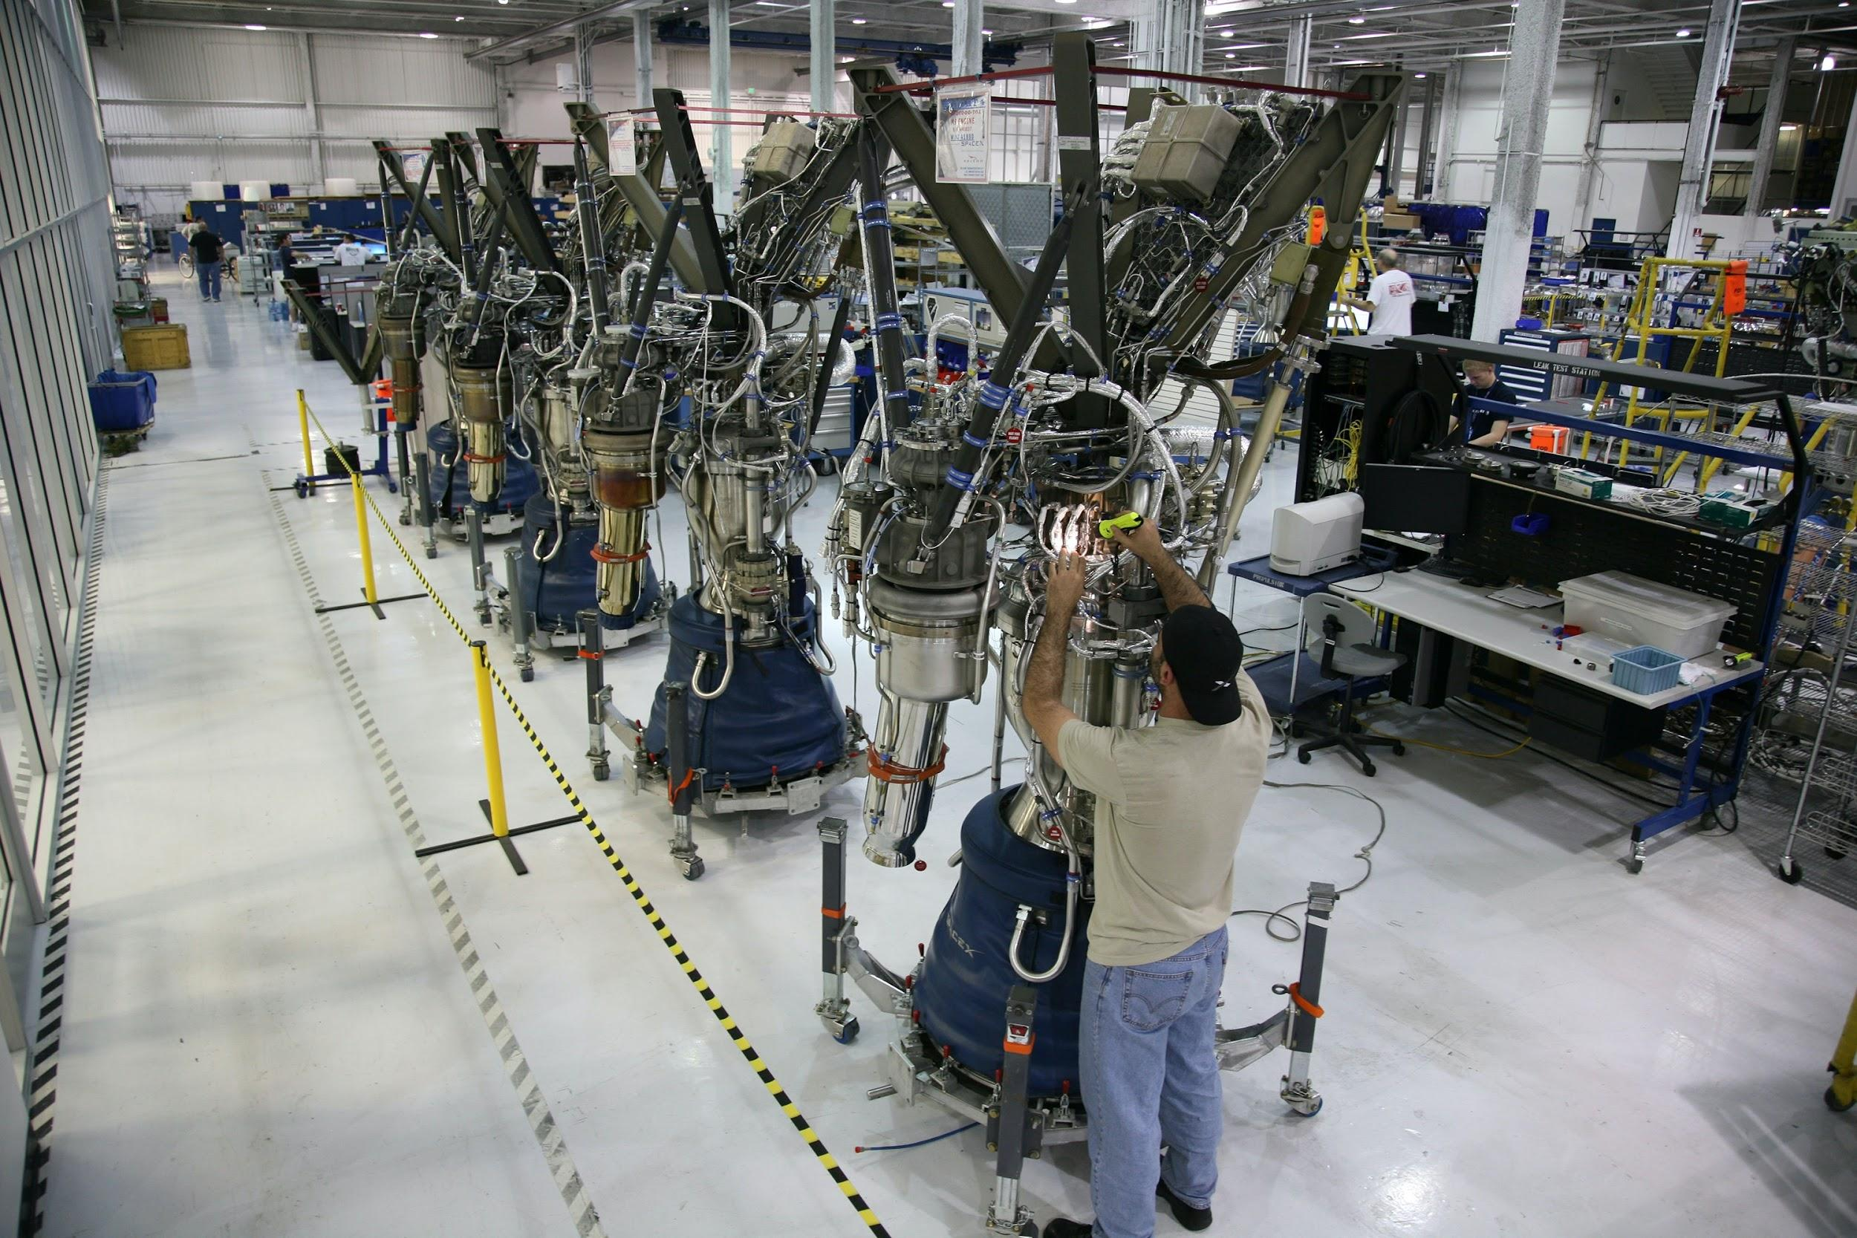
PADRONIZAÇÃO
Base para estabelecer uma rotina em sistemas da qualidade;
É a mais fundamental das ferramentas gerenciais das empresas modernas.
Técnica que busca a redução da variabilidade nos processos.

Slide 9
VANTAGENS
PARA O CLIENTE
Previsibilidade, manutenção dos resultados, menores custos e satisfação dos clientes.
PADRONIZAÇÃO
PARA A EMPRESA
PARA O PROCESSO

Slide 10

EXEMPLO
Falta de padronização: tamanho das peças de vestuário

Slide 11
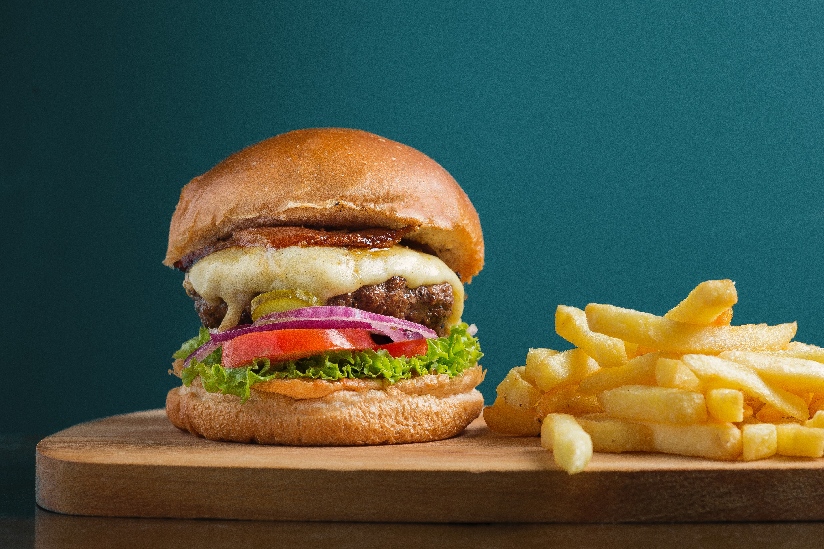
EXEMPLO
Grandes redes de fast-food: receitas, embalagens, processos…
Manutenção do conhecimento, capacitação e integração;
Pensar no impacto causado na cadeia de processo, cumprindo a estratégia organizacional;
Favorecer melhoria, contribuindo para cultura e gestão eficiente.

Slide 12

GLOBALIZAÇÃO
FENÔMENO IRREVERSÍVEL
Consumidores dão mais valor e importância para as características do produto.
Ex.: preço, qualidade, preocupação com meio ambiente, nacionalidade de origem do produto.
Antes: risco
Hoje: oportunidade

Slide 13

OPORTUNIDADE!
E como aproveitar melhor essa oportunidade?
Melhorando a qualidade, melhorando a gestão...
Podemos fazer isso a partir da normalização!

Slide 14
NORMALIZAÇÃO
Atividade que estabelece prescrições destinadas à utilização comum e repetitiva com o objetivo de obtenção de um grau ótimo de ordem para problemas existentes ou potenciais.

Slide 15

OBJETIVO
Solução, através de acordo entre as partes, para assuntos recorrentes.

Slide 16
NORMALIZAÇÃO
...ou prevenção de problemas, com participação de partes interessadas, e que contribui para a promoção da economia global, e consiste na elaboração, difusão e implementação de normas.

Slide 17
NORMALIZAÇÃO
Para estabelecer essas regras, é utilizada tecnologia como instrumento que estabelece condições para que o produto ou processo atenda à finalidade a que se destina, preservando também a segurança.

Slide 18
ORIGEM DOS SISTEMAS
ANO | NORMA | ORIGEM
1960 | MIL-Q-9858A | Exército dos EUA
1969 | AQAP | OTAN
1973 | API 14 A | American Petroleum Institute
1975 | CSA Z299 | Norma Canadense
1975 | AS 1821/22/3 | Norma Australiana
1979 | BS 5750 | Norma Britânica
Fonte: CHATALOV (2017, pg. 34) apud CARVALHO e PALADINI (2012, pg. 160).
Fornecimentos a organismos militares e governos.
CSA Z299: garantia da qualidade em instalações nucleares.
BS 5750: avaliar o SGQ de fornecedores base para a elaboração pela ISO da série 9000.

Slide 19
ISO
'International Organization for Standardization’
Deriva do grego ‘isos’, igual;
Organização internacional não governamental independente;
Associada a 165 organismos de normalização nacionais;
Reúne especialistas e desenvolvem normas internacionais baseadas em consenso;
E relevantes para o mercado apoiando inovação e soluções para desafios globais.

Slide 20
ISO
'International Organization for Standardization’
Início em 1946, Londres - Inglaterra com 65 Delegados de 25 países e 67 comitês técnicos;
Primeiro padrão em 1951: padrão de temperatura de referência para medições de comprimento industrial.

Slide 21
ABNT
Associação Brasileira de Normas Técnicas
Criada em 28 de setembro de 1940,
Instituição privada, sem fins lucrativos, reconhecida pelo governo federal, e sociedade como único Foro Nacional de Normalização Brasileiro.
Membro fundador da ISO.

Slide 22

PERGUNTA
Afinal, as normas são obrigatórias por lei?
Não.
Alguns países determinam normas obrigatórias para determinados segmentos, por exemplo, o Código de Defesa do Consumidor.

Slide 23

TÍTULO
Tornam mais eficientes, seguros e limpos
Facilitam comércio entre países
Fornecem base técnica para os governos
Compartilham tecnologia e BP de gestão
Protegem consumidores
Promovem solução para problemas comuns
Normas
Garantem que as expectativas dos clientes sobre qualidade, segurança, confiabilidade, eficiência e respeito ambiental sejam cumpridas, e custo adequado.

Slide 24

TÍTULO
Objetivos da normalização
Comunicação
Segurança
Proteção do produto
Controle de variedade
Proteção ao meio ambiente
Intercambialidade
Compatibilidade
Eliminação de barreiras técnicas e comerciais
Fonte: adaptado de ABNT, 2021, online.

Slide 25




EXEMPLOS
Padronização de parafusos, cartões de banco, números de telefone;
Símbolos de placas de sinalização;
Tamanhos de folhas de Papel;
Métodos de ensaios laboratoriais.

Slide 26
QUEM SE BENEFICIA?
Empresas inovadores
Clientes
Governos
Comércio internacional
Países em desenvolvimento
Consumidores
Planetas em que habitamos
Qualquer pessoa.

Slide 27
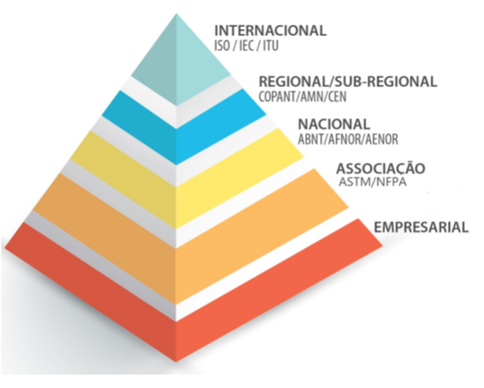
HIERARQUIA DAS NORMAS
Fonte: adaptado de ABNT (2021, online)

Slide 28
ISO 9001:2015
Década de 1980: Grande divulgação de programas, métodos e ferramentas da qualidade. Premiações nos EUA e Japão.
1987 lançamento da série de normas ISO 9000. Primeira norma: ISO 9001.
Comitê técnico CT 176.
2020: 916.842 certificados válidos para ISO 9001:2015

Slide 29
SÉRIE DE NORMAS 9000
ISO 9000:2015
ISO 9001:2015
ISO 9004:2018
Sistemas de gestão da qualidade
Fundamentos e vocabulário
Sistemas de gestão da qualidade
Requisitos para implementação de SG modelo padrão ISO
Gestão para o sucesso sustentado da organização
Abordagem da gestão da qualidade

Slide 30
ISO 9001
Motivo para escolherem a ISO 9001?
Utilizada em qualquer organização;
Produtos e serviços consistentes e de boa qualidade, trazem benefícios comerciais;
Certificação não obrigatória;
Satisfação do cliente e melhoria contínua.

Slide 31
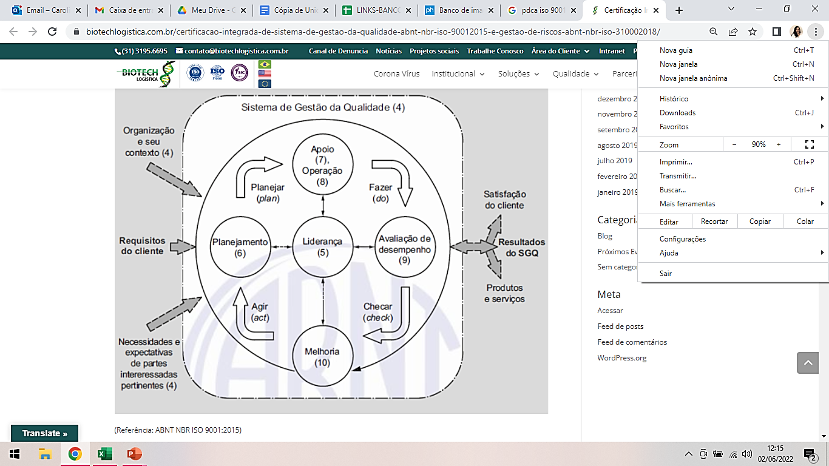
ISO 9001 versão 2015

Slide 32

ISO 14001: 2015
Sistema de Gestão Ambiental
Surgiu por necessidade da sociedade.
Estabelecer processos e sistemáticas que gerenciam riscos ambientais, diminuindo custos, limitando consumo de recursos naturais e buscando a melhoria do desempenho ambiental.
Gerenciamento dos aspectos e impactos ambientais descritos nos objetivos das organizações.
PDCA

Slide 33
ISO 14001: 2015
Sistema de Gestão Ambiental
Partes interessadas
Conceito ampliado, definido pela organização (Investidores, comunidade...)
Versão 2015:
Devem continuar avaliando os riscos, mas também observar OPORTUNIDADES!!!
Determinar sistemática para antecipar cenários e agir preventivamente.

Slide 34
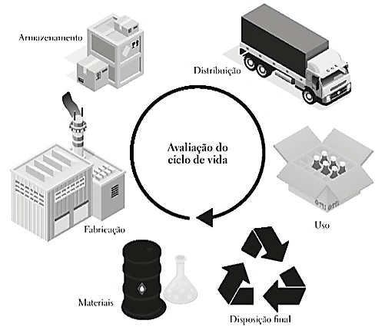
ISO 14001: 2015
Sistema de Gestão Ambiental
Alteração na parte de aspectos ambientais: visão de ciclo de vida

Slide 35
ISO 14001: 2015
Sistema de Gestão Ambiental
Requisitos legais: classificar e criar formas de mitigação e eliminação para os significativos.
Mudanças climáticas e escassez de água: desenvolvimento sustentável, proteção do meio ambiente e prevenção da poluição.
Melhoria contínua: melhoria
Ações preventivas: foco preventivo, eliminar ou reduzir riscos. FMEA pode ajudar.

Slide 36
ISO 14001: 2015
Sistema de Gestão Ambiental
BENEFÍCIOS
Mitigação de riscos ambientas, multas, acidentes ambientais;
Processos mais eficientes;
Melhora da imagem da empresa;
Para a comunidade: menor emissão de poluentes.

Slide 37
ISO 45001: 2015
2005
2007
2013
2017
2018
OHSAS era usado por 16 mil empresas, em 80 países
Revisão profunda, estrutura das normas SG. Passou a ser denominada norma
1º Rascunho compatível com ISO 9001 e 14001. Envol. da gestão, c. organizacional e ênfase na g. de riscos
Aprovado 2º rascunho da 1ª norma internacional de saúde e segurança do trabalho
Publicação oficial
1999
OHSAS (Occupation Health and Safety Assessment Series - Série Valorização da Saúde e Segurança Ocupacional)
Sistema de Gestão da Segurança e Saúde no trabalho

Slide 38
OBJETIVO
Estabelecer critérios e elementos para ajudar organizações a proporcionarem um ambiente de trabalho seguro e saudável.
Evitar mortes, lesões e problemas de saúde e melhoria continua do desempenho de SSO .
BALLESTERO-ALVAREZ, 2019

Slide 39
ISO 45001: 2015
Sistema de Gestão da Segurança e Saúde no trabalho
PDCA
Menos prescritiva, usada como ferramenta de melhoria = LIBERDADE!!!
Auxilia as empresas a atingir seu objetivos de SSO sem deixar de lado gestão e objetivos econômicos.
Alta direção é mais importante nessa norma, política de SSO com objetivos e processos para atingir planejamento estratégico.

Slide 40

ISO 45001: 2015
Sistema de Gestão da Segurança e Saúde no trabalho
É mais barato precaver-se e evitar os acidentes e os consequentes afastamentos, investindo na saúde e segurança do trabalhador.
Ver o trabalhador como SER HUMANO.

Slide 41

Observe as empresas que você se relaciona . Elas têm ou não normas e padrões estabelecidos?
Você concorda com os princípios dessa empresa?
E consequentemente onde poderiam ser aplicadas melhorias.
Este é um ótimo exercício para que você comece a aplicar seus conhecimentos!

Slide 42
E AGORA?
VOCÊ JÁ SABE!
Como alcançar a satisfação dos clientes e promover melhorias utilizando normalização?

Slide 43



Caroline
Wolf Trentini Schipfer
@carol_trentini

Slide 44


